Slide 1
Filosofi Maskot
Ade Moussadecq, S.Pd., M.Sn

Slide 2

Pengertian Filosofi Desain Maskot
Filosofi desain maskot adalah landasan pemikiran konseptual yang menjelaskan makna, nilai, dan pesan simbolik di balik bentuk visual maskot.
Filosofi ini menjadi jembatan antara:
Identitas (brand/instansi/komunitas)
Nilai budaya dan ideologis
Keputusan visual (bentuk, warna, ekspresi, atribut)

Slide 3
Dengan filosofi yang kuat, maskot tidak hanya bersifat dekoratif, tetapi komunikatif dan representasional.

Slide 4

Tahapan Merumuskan Filosofi
Desain Maskot
Mengidentifikasi Identitas Inti
Mulailah dari pertanyaan mendasar:
Siapa yang diwakili maskot?
Nilai utama apa yang ingin dikomunikasikan?
Audiens utama siapa?
Contoh :
UMKM kuliner tradisional → hangat, ramah, autentik

Slide 5
Hasil tahap ini biasanya berupa kata kunci nilai (keyword desain).

Slide 6

Menentukan Simbol Utama
Nilai yang telah dirumuskan diterjemahkan ke dalam simbol visual.
Contoh pemetaan simbol :
Burung → kebebasan, visi, ketangkasan
Kerbau → kerja keras, ketekunan, kearifan lokal
Pensil → kreativitas, pendidikan

Slide 7
Secara prinsip simbol utama pada desain maskot harus relevan secara budaya/representatif dan mudah dikenali.

Slide 8

Merumuskan Kepribadian Maskot
Maskot diposisikan sebagai “subjek”, bukan objek.
Gunakan pendekatan antropomorfisme : konsep dalam seni, desain, dan budaya visual yang merujuk pada pemberian sifat, perilaku, emosi, atau karakter manusia kepada objek non-manusia, seperti hewan, tumbuhan, benda mati, atau makhluk imajiner.
Sifat psikologis: ceria, bijak, berani
Sikap sosial: ramah, protektif, inspiratif
Peran naratif: teman, pemandu, pelindung

Slide 9

Contoh penerapannya:
Hewan yang berjalan tegak, berbicara, dan berekspresi
Benda (pensil, buku, api, air) yang memiliki wajah dan emosi
Produk UMKM (kopi, sambal, keripik) yang “hidup” sebagai karakter

Slide 10

Menerjemahkan Nilai ke Unsur Visual
Setiap elemen visual harus dapat dijelaskan secara filosofis.
Unsur Visual | Makna Filosofis
Bentuk bulat | Keakraban, inklusivitas
Mata besar | Keterbukaan, empati
Warna hangat | Kehangatan, optimisme
Gestur terbuka | Keramahan, penerimaan

Slide 11

Mengaitkan dengan Konteks Budaya dan Kearifan Lokal
Di Indonesia, filosofi maskot idealnya berpijak pada :
Budaya lokal
Kearifan tradisional
Nilai sosial masyarakat
Contoh :
Maskot UMKM Lampung dapat mengambil :
Unsur tapis
Atribut siger
Fauna lokal

Slide 12
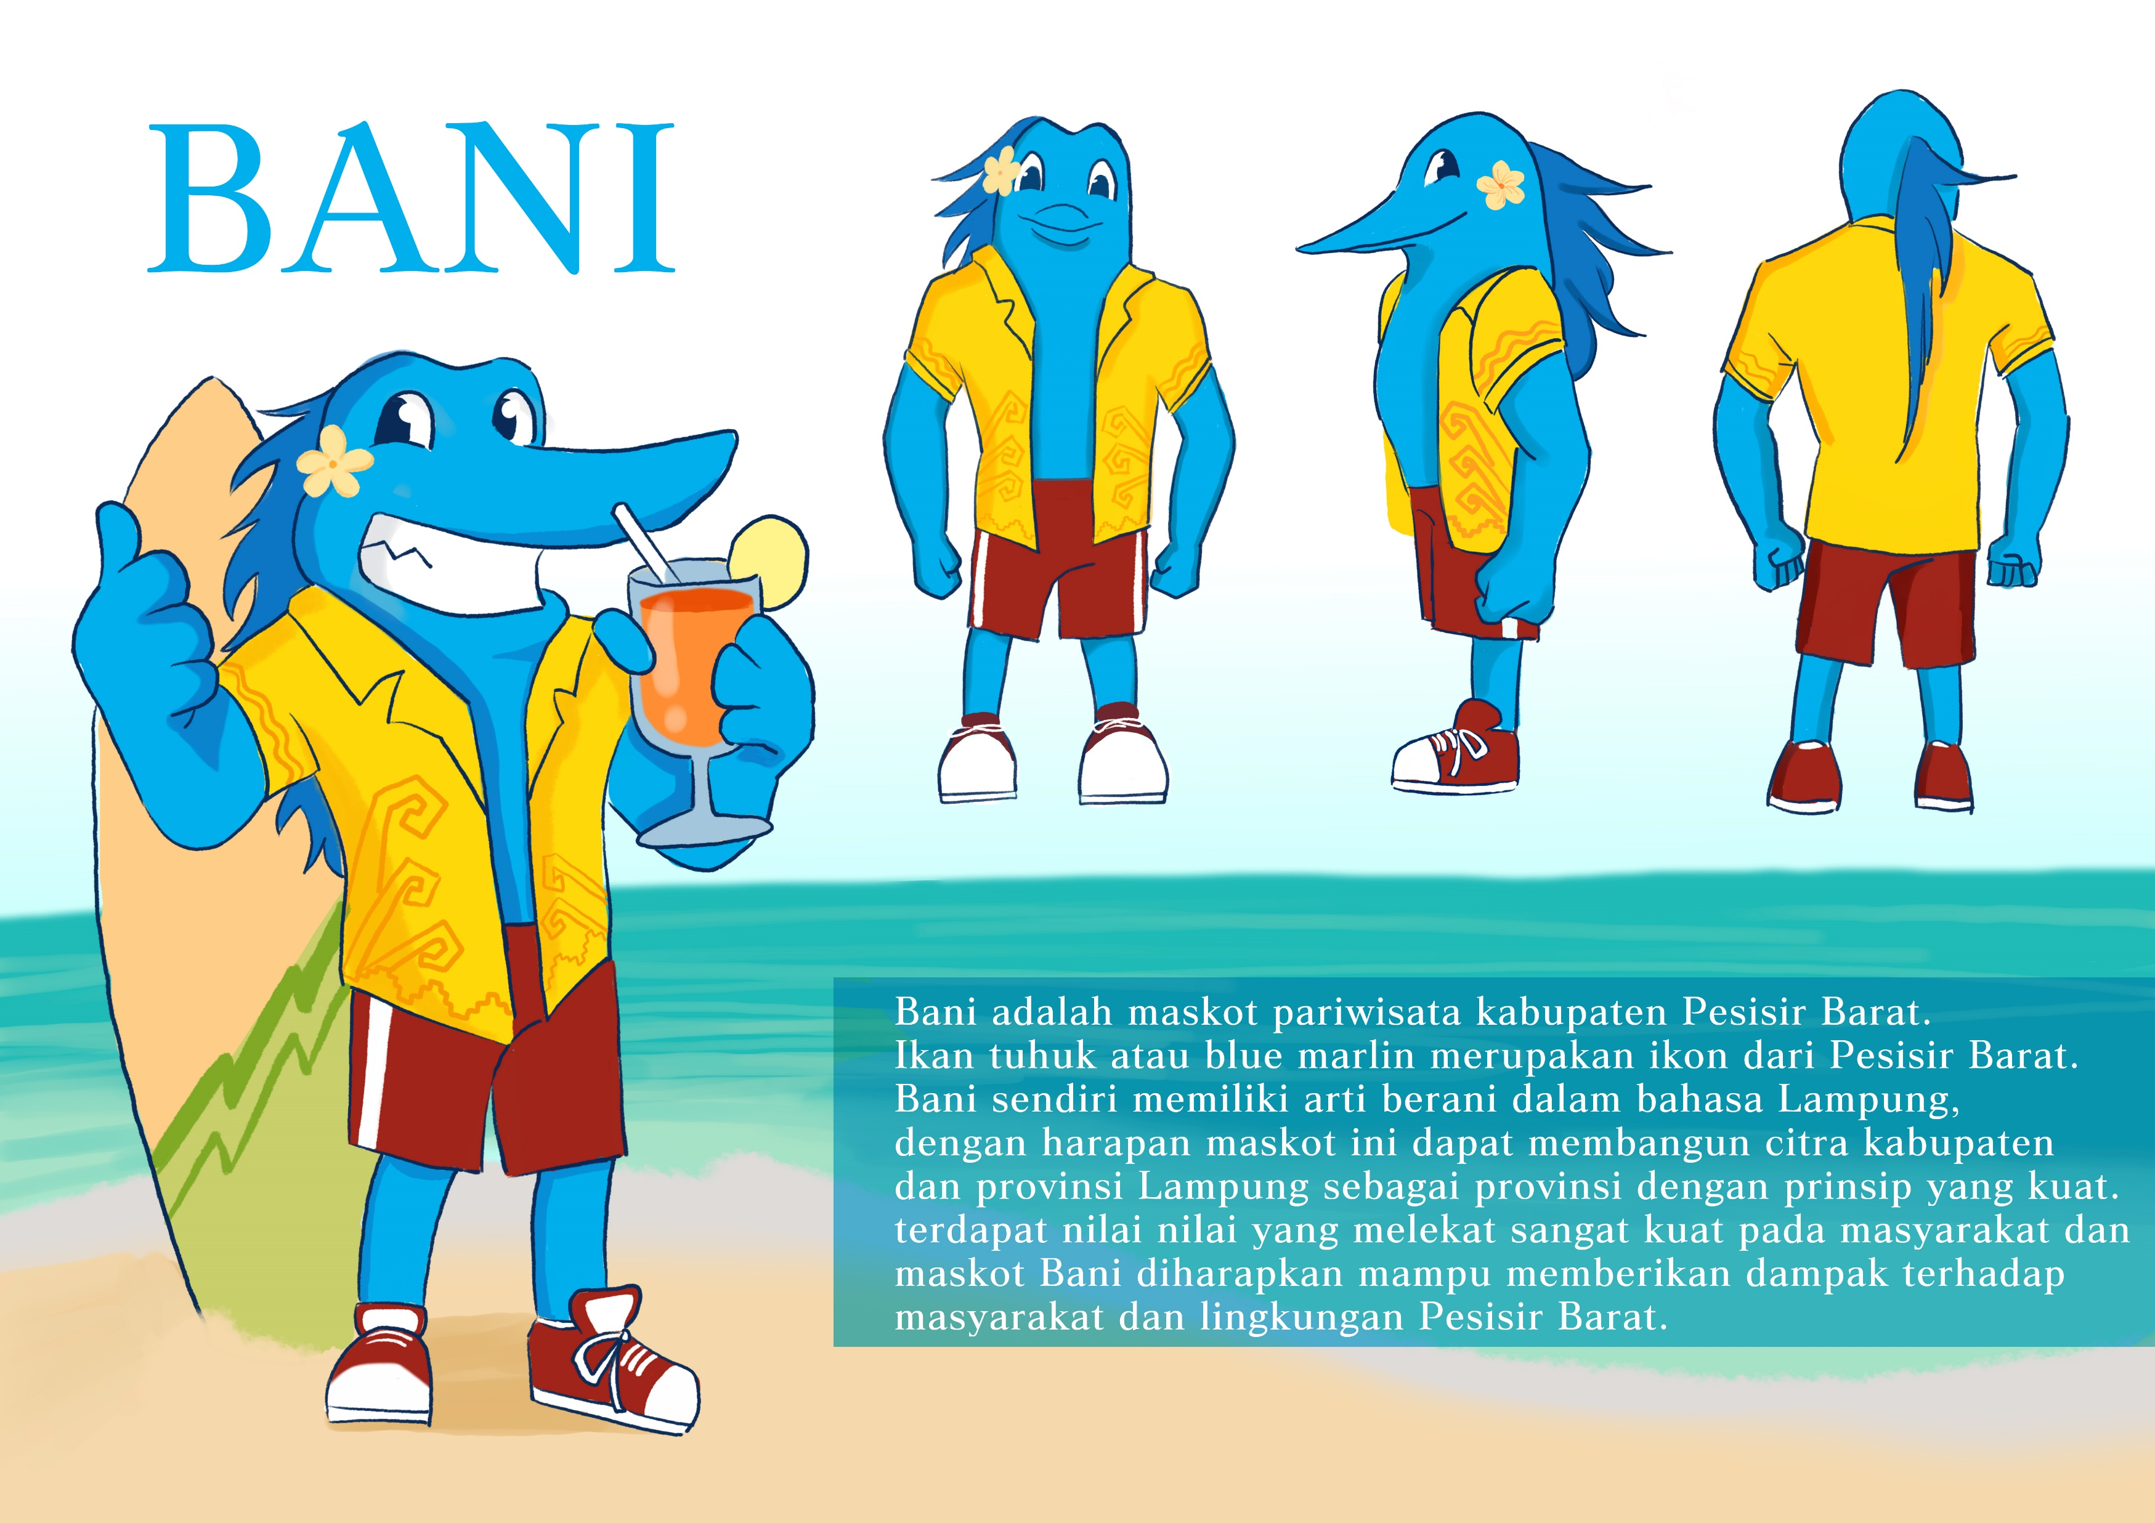

Slide 13

Merumuskan Filosofi dalam Bentuk Narasi Tertulis
Filosofi desain sebaiknya ditulis singkat, padat, dan argumentatif.
Contoh Rumusan Filosofi :
Maskot “Si Raka” dirancang sebagai representasi semangat kerja keras dan keramahan pelaku UMKM lokal. Bentuk tubuh yang membulat melambangkan keterbukaan dan kehangatan, sementara senyum lebar mencerminkan sikap ramah terhadap konsumen. Pemilihan warna cokelat dan hijau merepresentasikan kedekatan dengan alam dan nilai keberlanjutan, selaras dengan identitas produk berbasis bahan alami dan kearifan lokal.

Slide 14
Merumuskan filosofi desain maskot adalah proses berpikir kritis dan reflektif, bukan sekadar estetika. Filosofi yang kuat akan membuat maskot: konsisten, bermakna dann mudah dikembangkan ke berbagai media

Slide 15
